Slide 1

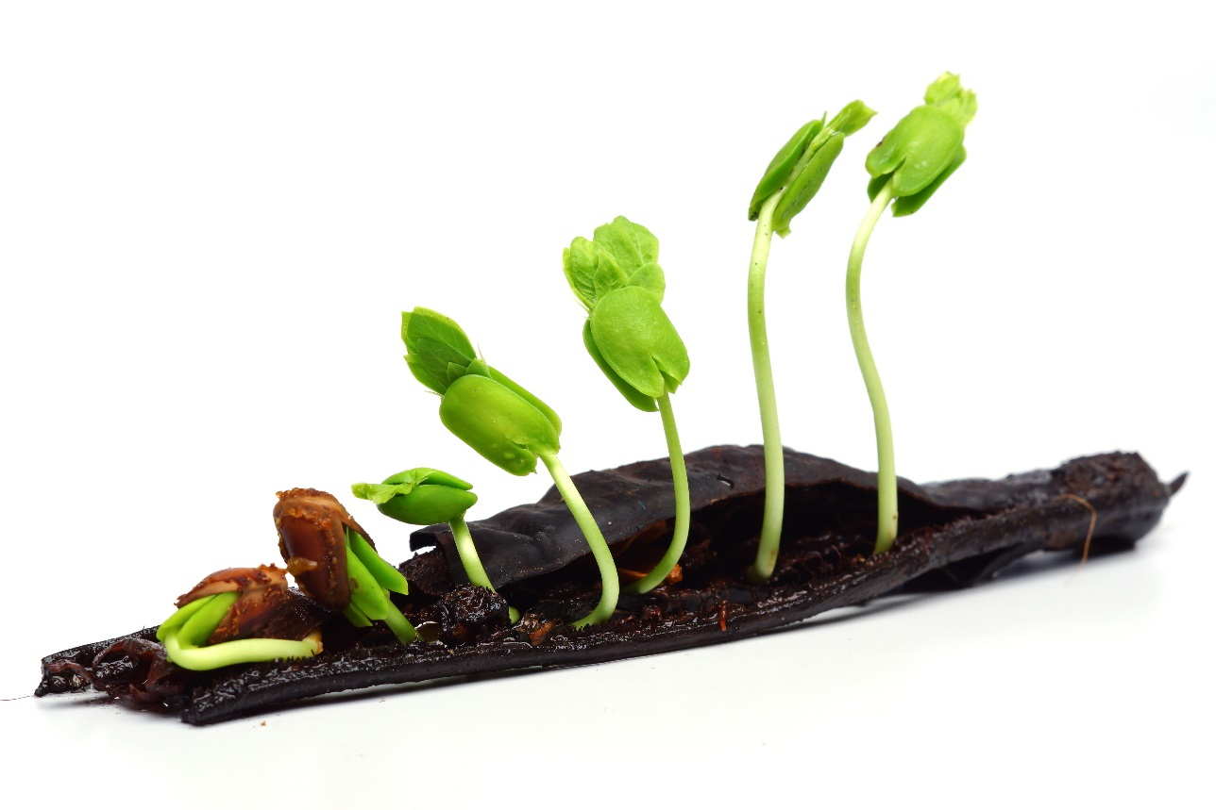

Unidade 10
A importância da fotossíntese na obtenção de nutrientes pelas plantas

Slide 2

Completa as frases com os termos adequados.

Slide 3

1. A ____________ é a função realizada pelas plantas que lhes permite produzirem nutrientes orgânicos.

Slide 4
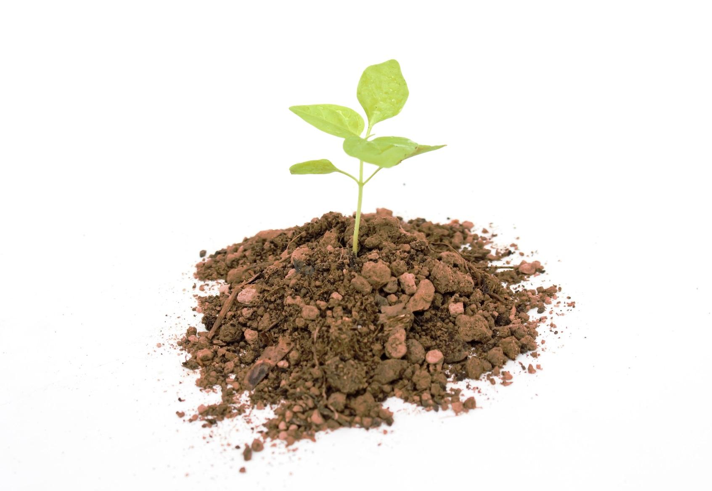
2. Os elementos do meio necessários para o processo fotossintético são:
água, sais minerais, ______________ e luz.

Slide 5
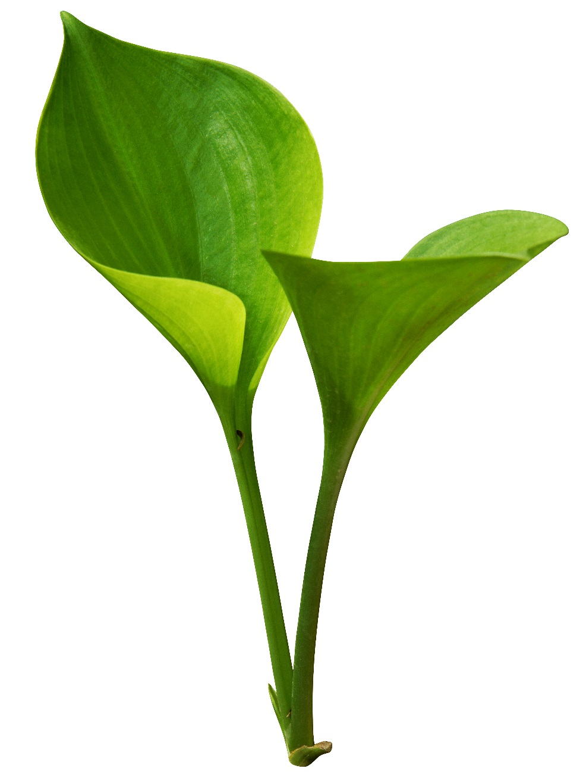
3. As plantas têm a capacidade de realizar a fotossíntese porque possuem pigmentos fotossintéticos, como a ____________ .

Slide 6
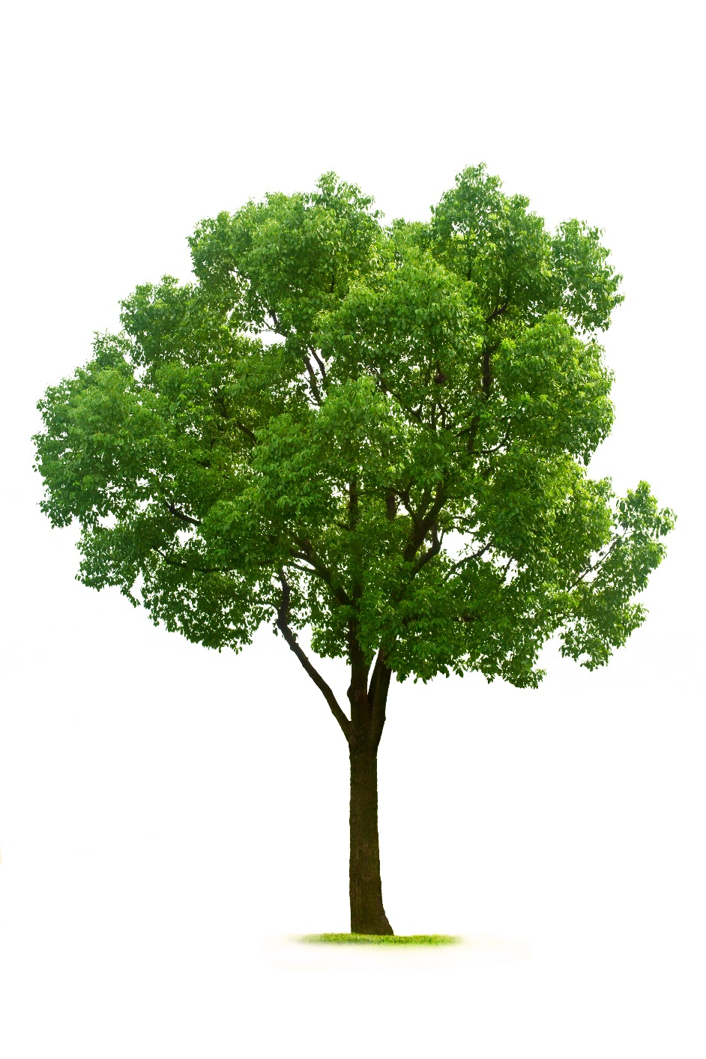
4. Do processo fotossintético resulta a formação de um gás, o ___________ , que é libertado para o meio.

Slide 7
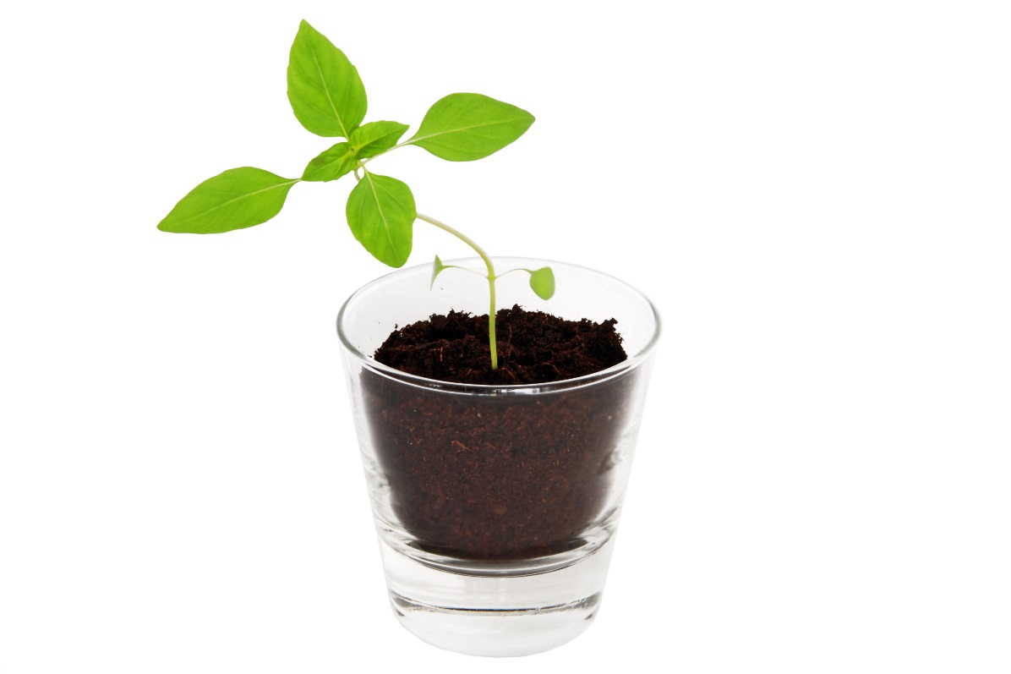
5. A fotossíntese pode ser representada pelo esquema:
dióxido de carbono + água (+ clorofila/luz) → _______ + oxigénio

Slide 8
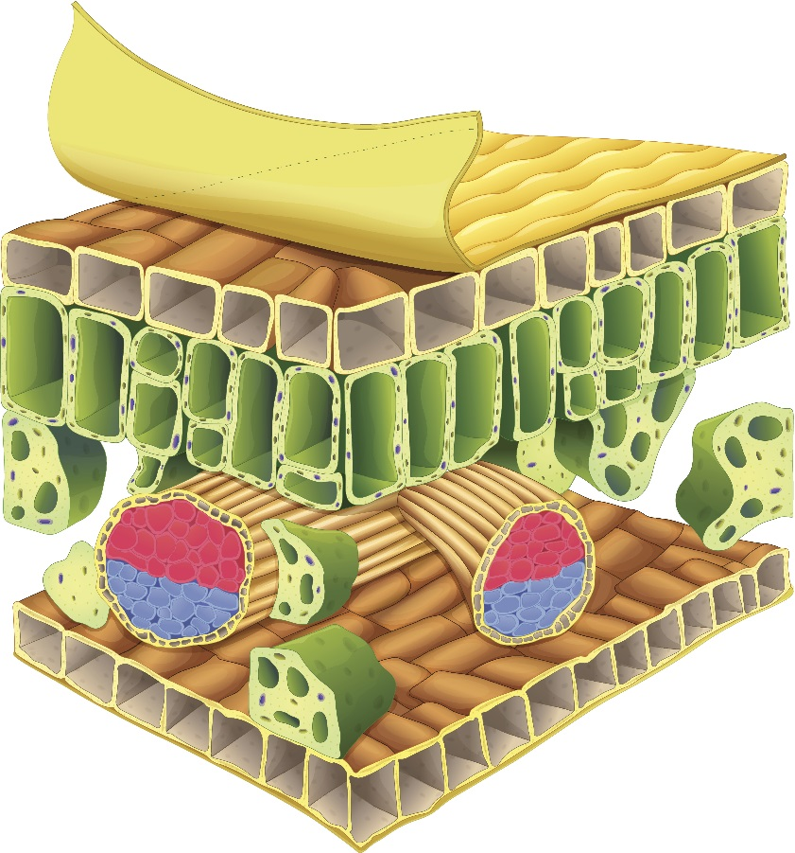
6. A seiva ____________ é transportada até às folhas por vasos condutores da raiz e do caule.

Slide 9
7. À água com nutrientes orgânicos produzidos pela planta, que circula no sentido descendente, em vasos condutores próprios, chamamos seiva ____________.

Slide 10
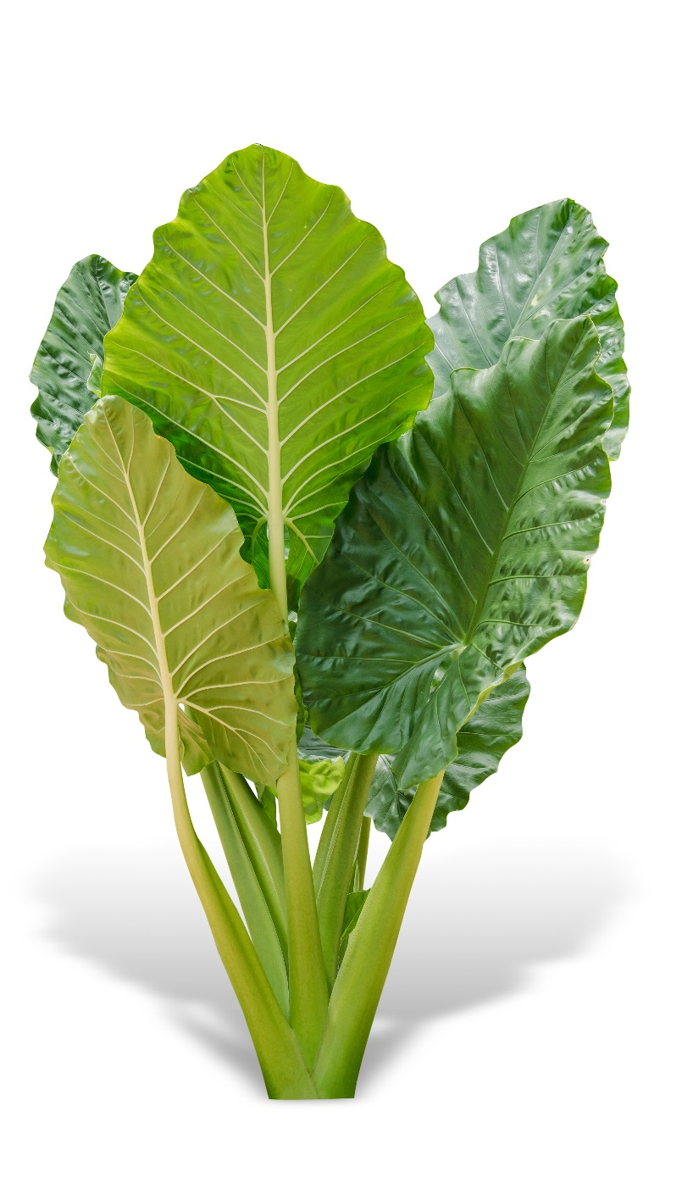
8. Os vasos que conduzem a seiva bruta situam-se na parte mais ___________ do caule da planta.

Slide 11

9. As células utilizam glucose na respiração _________, onde se liberta a energia necessária para o desenvolvimento da planta.

Slide 12
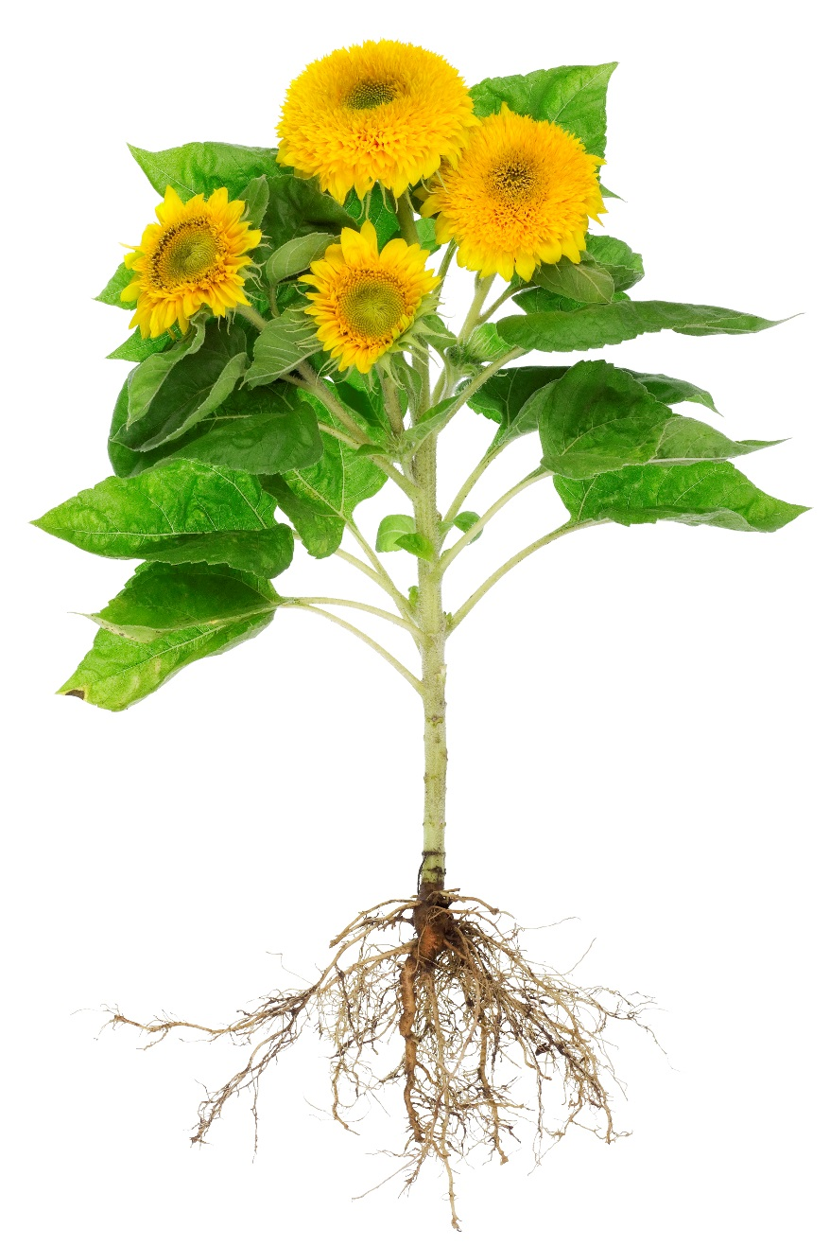
10. A glucose também pode ser armazenada na forma de ____________ em órgãos de reserva, como o caule ou a raiz.

Slide 13
Correção
Cada resposta correta vale 1 ponto.

Slide 14
1. A fotossíntese é a função realizada pelas plantas que lhes permite produzirem nutrientes orgânicos.

Slide 15
2. Os elementos do meio necessários para o processo fotossintético são:
água, sais minerais, dióxido de carbono e luz.

Slide 16
3. As plantas têm a capacidade de realizar a fotossíntese porque possuem pigmentos fotossintéticos, como a clorofila.

Slide 17
4. Do processo fotossintético resulta a formação de um gás, o oxigénio, que é libertado para o meio.

Slide 18
5. A fotossíntese pode ser representada pelo esquema:
dióxido de carbono + água (+ clorofila/luz) → glucose + oxigénio

Slide 19
6. A seiva bruta é transportada até às folhas por vasos condutores da raiz e do caule.

Slide 20
7. À água com nutrientes orgânicos produzidos pela planta, que circula no sentido descendente, em vasos condutores próprios, chamamos seiva elaborada.

Slide 21
8. Os vasos que conduzem a seiva bruta situam-se na parte mais interna do caule da planta.

Slide 22
9. As células utilizam glucose na respiração celular, onde se liberta a energia necessária para o desenvolvimento da planta.

Slide 23
10. A glucose também pode ser armazenada na forma de amido em órgãos de reserva, como o caule ou a raiz.

